Slide 1
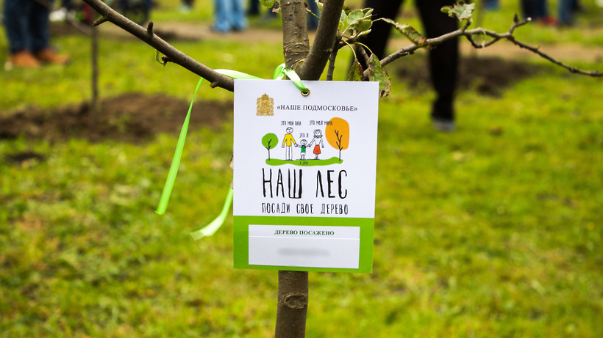

Slide 2
ИСХОДНЫЕ ДАННЫЕ
Дерен белый - 100шт. 0,7 до 1м
Рябина - 20шт. от 2,5 метров
Клён - 20 шт. от 2,5 метров
Липа - 20 шт. от 2,5 метров
Сирень - 20 шт от 2 метров
Чубушник - 20шт от 1м до 1,5м

Slide 3
Улица Карла Маркса

Slide 6
Улица Понтекорво

Slide 8
ул.Понтекорво д.22

